Slide 1
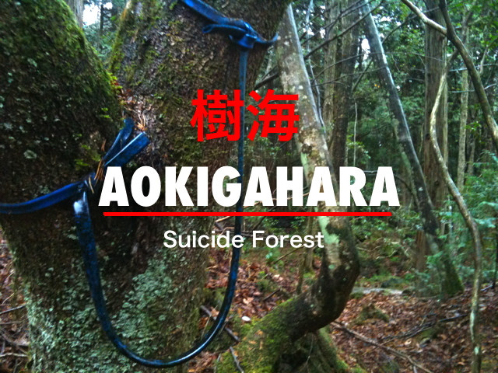


José Luis

Slide 2
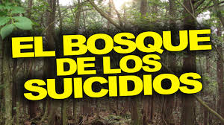


Slide 3
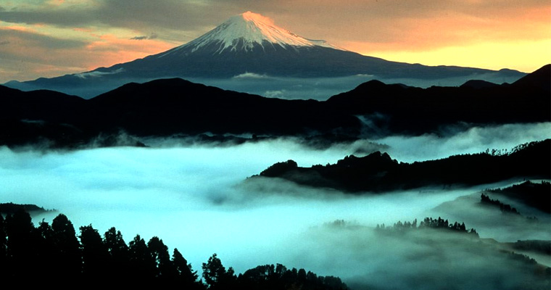

Slide 4
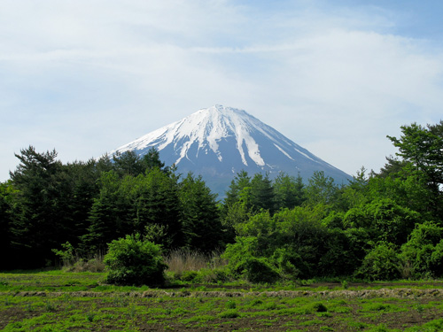

Slide 5
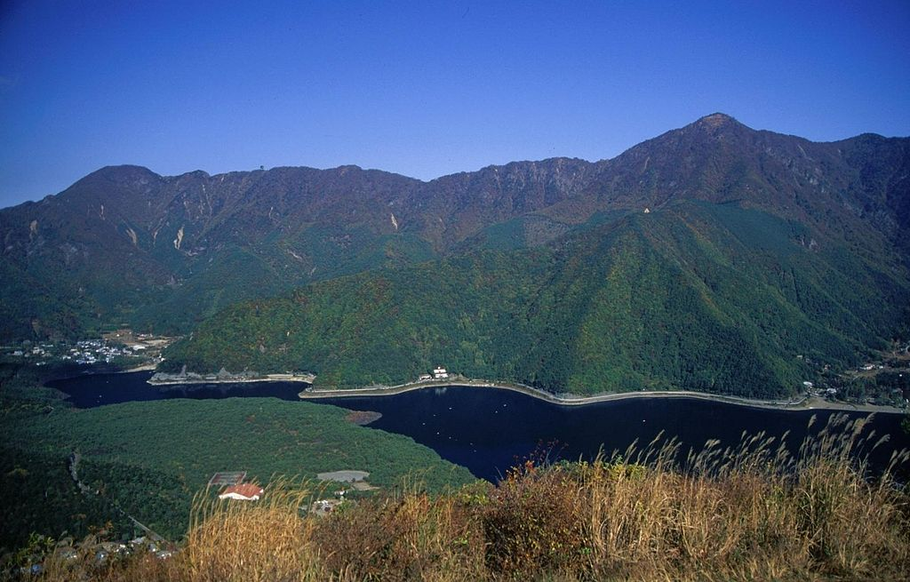

Slide 6
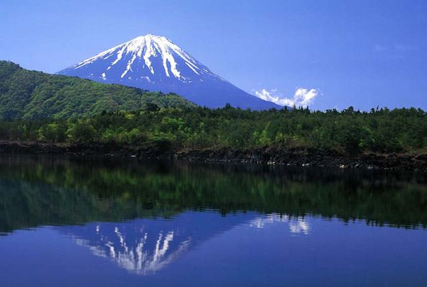

Slide 7
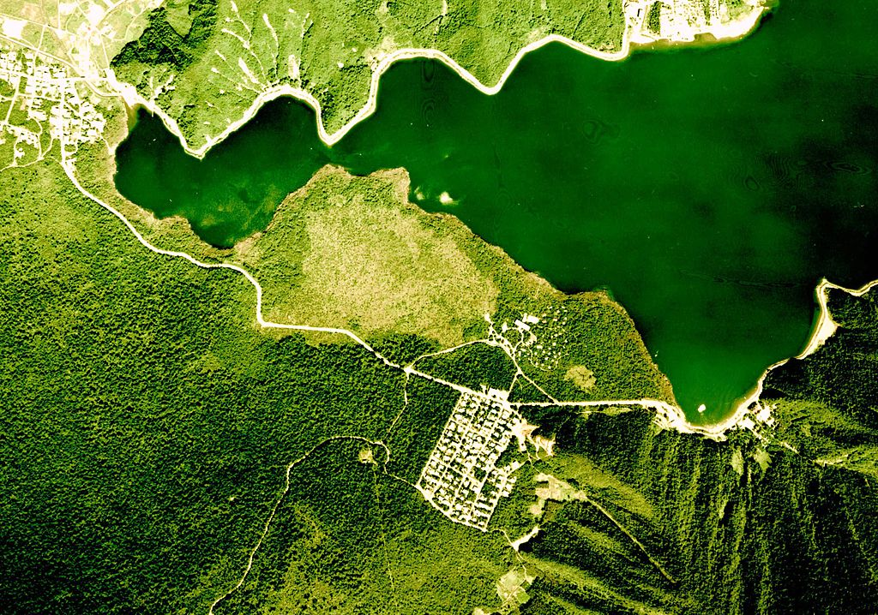

Slide 8
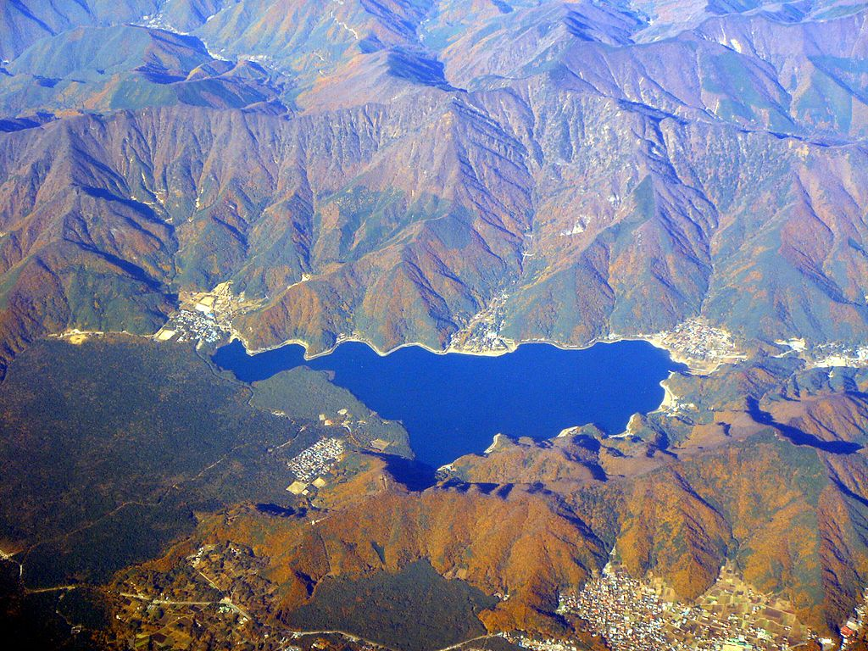

Slide 9
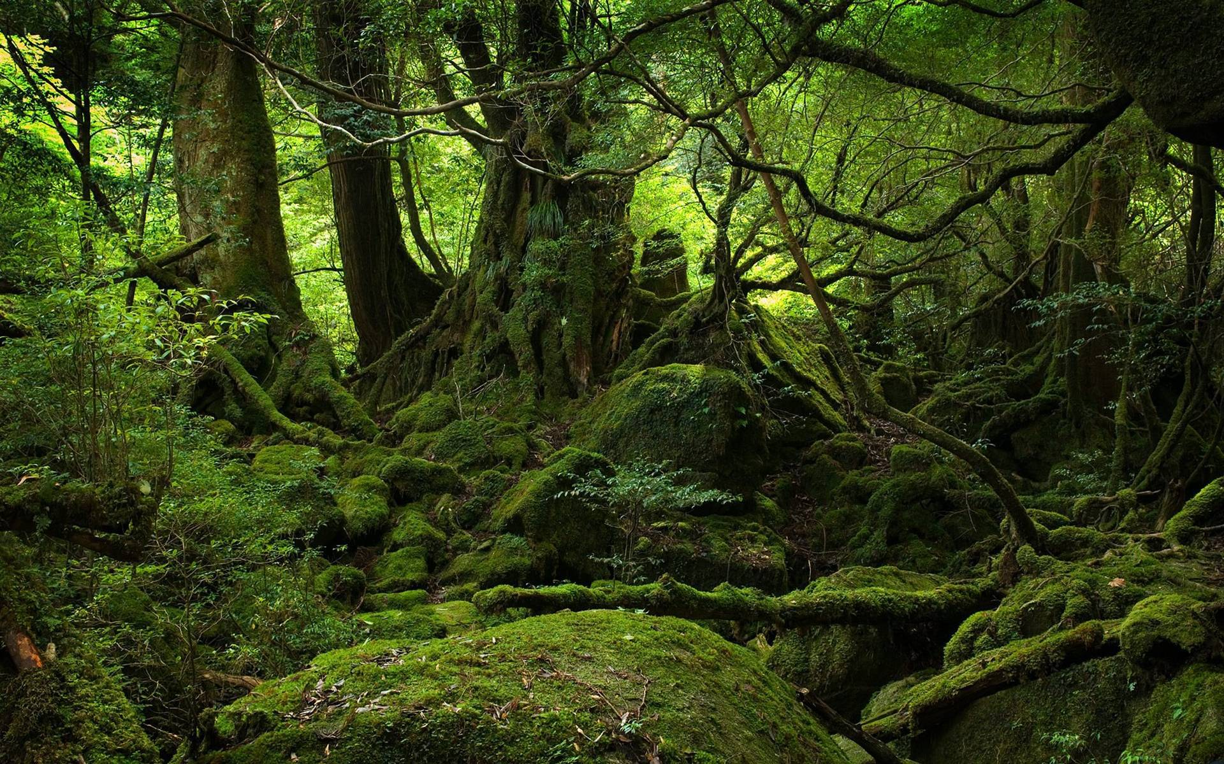

Slide 10
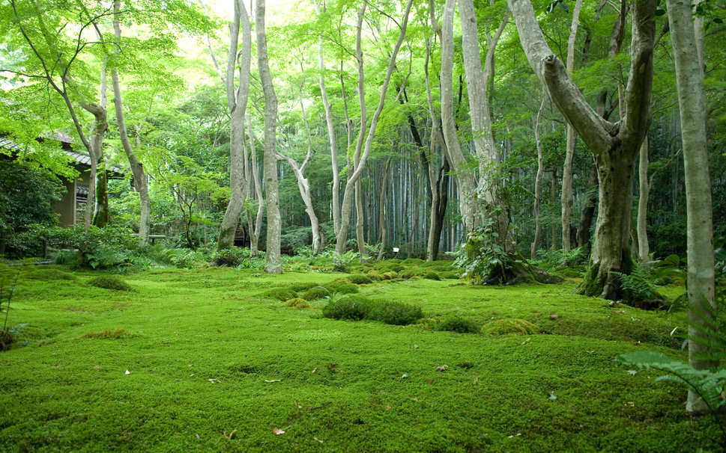

Slide 12


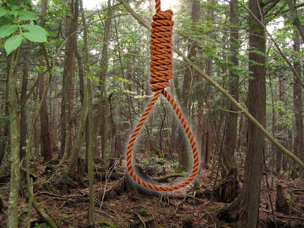


AOKIGAHARA
Conocido como Mar de Árboles
(樹海 Jukai) Es un bosque de 35 km² ubicado al noroeste de la base del Monte Fuji entre la prefectura de Yamanashi yShizuoka, Japón. El bosque tiene una asociación histórica con demonios de la mitología japonesa, habiendo poemas de 1000 años indicando que el bosque está maldito. El turismo ha sido limitado únicamente a zonas vigiladas, y aunque no está prohibido adentrarse al bosque, se colocan numerosas señales de advertencia en varios idiomas para ayudar a las personas que piensan en suicidarse, a buscar ayuda de familiares antes de dejarlo todo

Slide 13
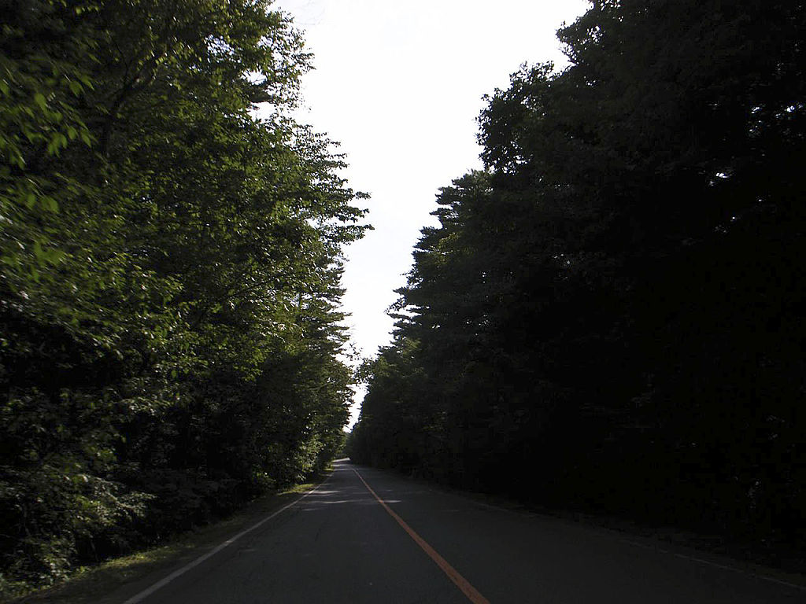

Slide 14
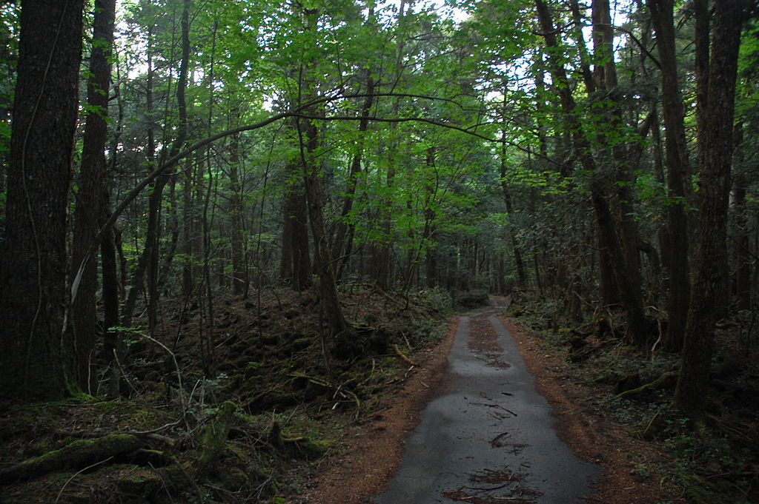

Slide 15
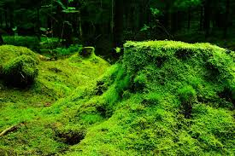

Slide 16
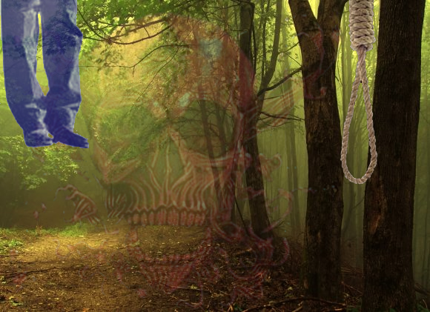

Slide 17
El bosque de los suicidas
El bosque de aokigahara es el lugar más popular para suicidarse en japón. tras la publicación de la novela de kuroi juka, en la que un joven enamorado se suicida en el bosque, la gente empezó a quitarse la vida, con un índice de 50 a 100 muertes al año. en el bosque hay tantos cuerpos sin vida que los yakuza pagan a los vagabundos para que vayan al lugar a recogerlos...

Slide 18
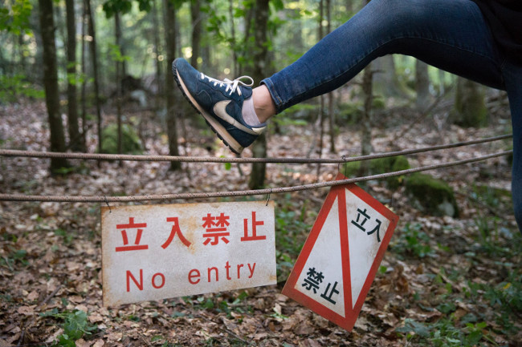

Slide 19
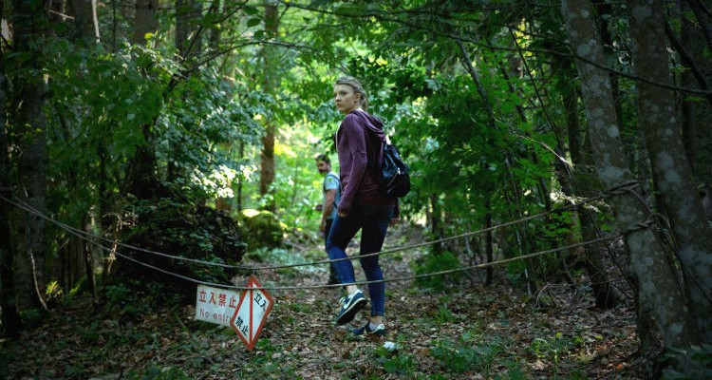

Slide 20
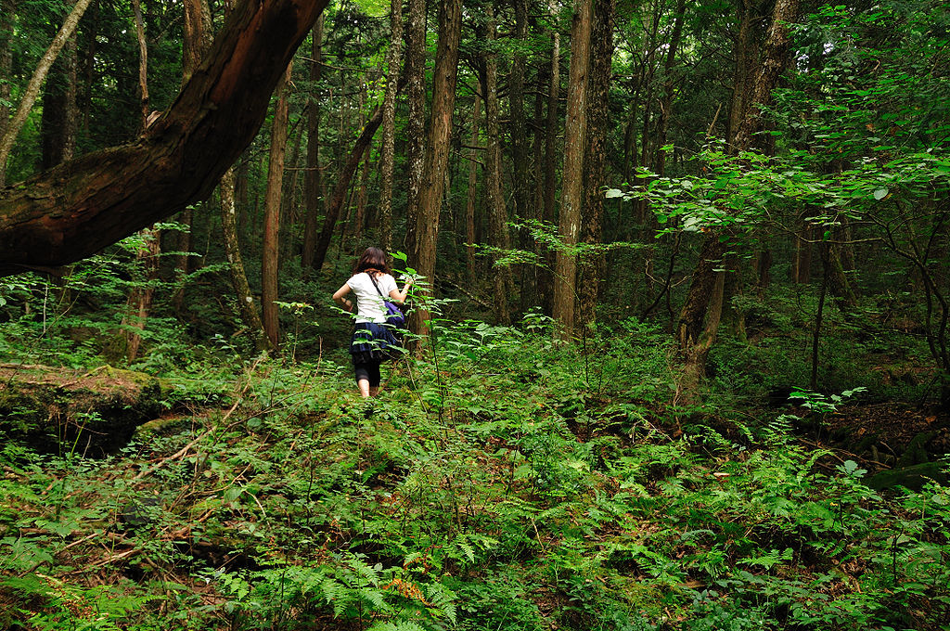

Slide 21
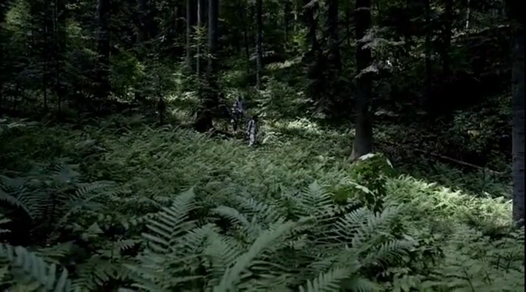

Slide 22
Este templo de la muerte, en Japón, dispone de numerosos carteles de salvación que dicen que la vida es un don precioso que nos dan los padres. A los habitantes cercanos a este lugar se les ha educado con el pensamiento de la maldición de este bosque, poblado de las almas de los difuntos que allí se han quitado la vida. El equipo de 'Cuarto Milenio', que investigaba las incógnitas en torno al 'Bosque de los Suicidios', acabó presenciando la recogida de un cadáver mientras los policías actuaban como si fuese algo muy habitual.

Slide 24
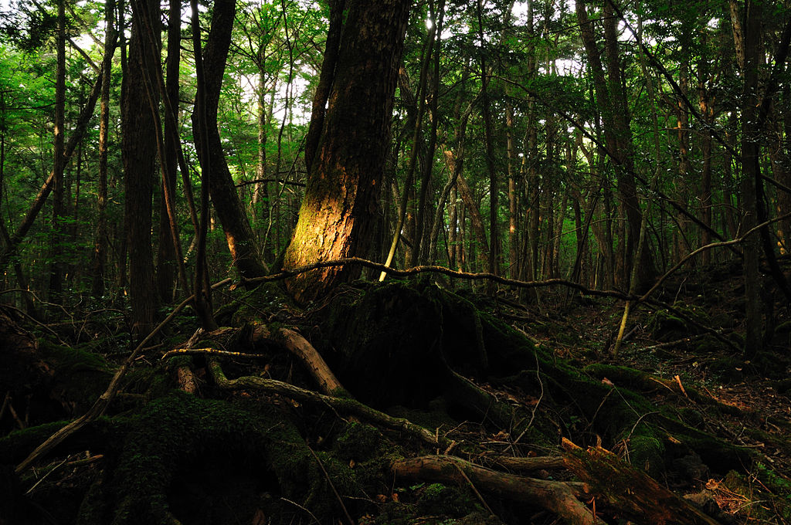

Slide 25

¿Qué fenómenos sobrenaturales esconde el 'Bosque de los Suicidios'?
A los habitantes cercanos a este bosque, siempre se les ha educado diciendo que el bosque está maldito, porque está poblado por las almas de los difuntos que se han suicidado allí. También creen que los Yurei, los fantasmas japoneses, han embrujado el bosque. Hay numerosos testimonios de apariciones en este lugar cargado de muertes.

Slide 26
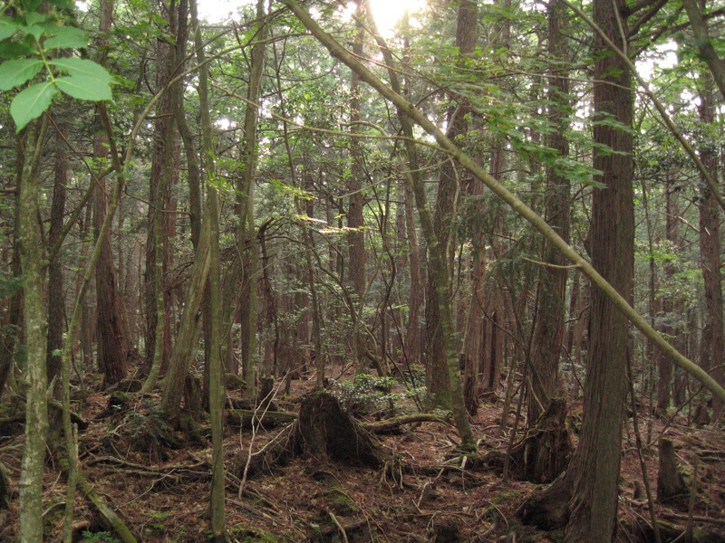

Slide 27
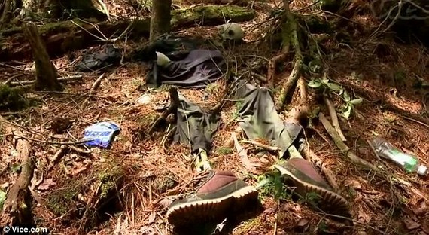

Slide 28
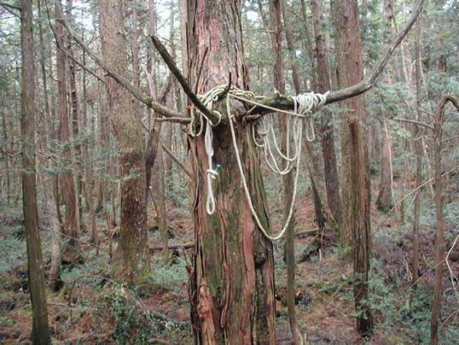

Slide 29
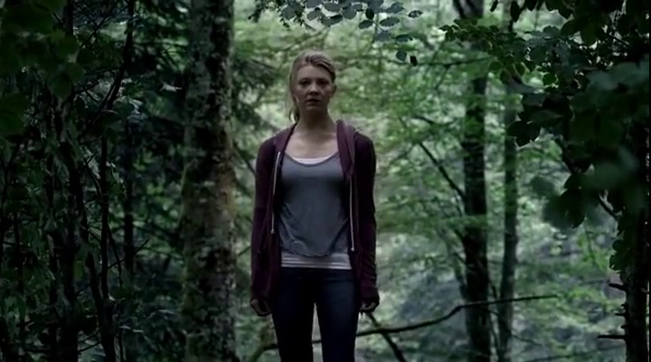

Slide 30
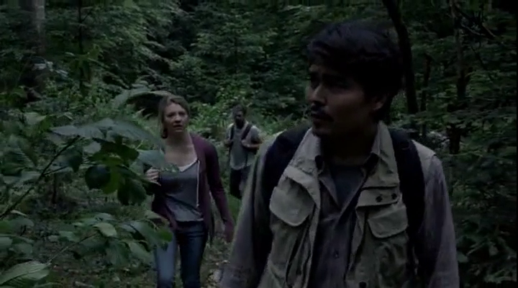

Slide 31
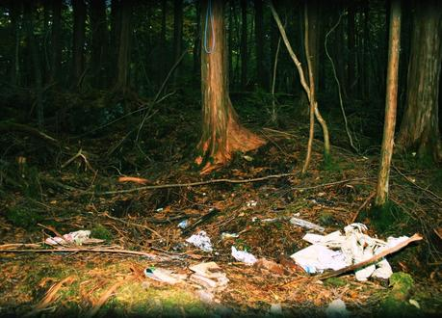

Slide 32
Cuerdas, ropajes, tatamis y muchos más objetos misteriosos en 'El Bosque de los Suicidios'
Se encuentran numerosos objetos extraños en 'El Bosque de los Suicidios'. Cuerdas, lonas, ropajes y tatamis misteriosos utilizados por los suicidas que recurren al bosque para estar en un lugar sagrado y morir tranquilos.

Slide 33
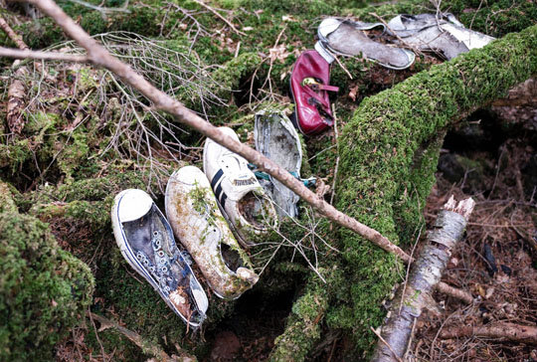

Slide 34
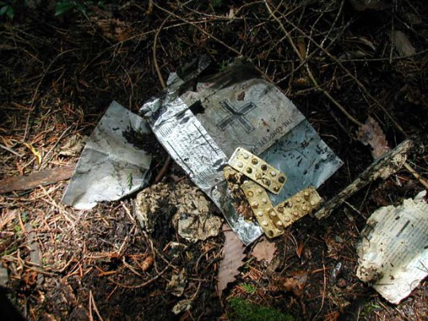

Slide 35
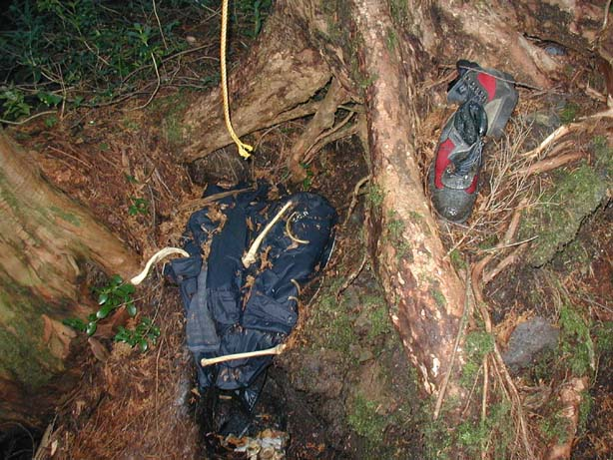

Slide 36
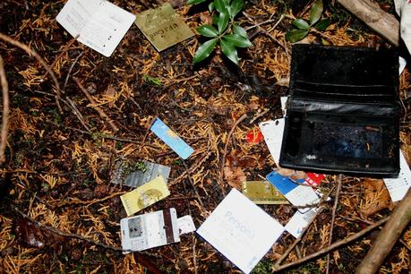

Slide 37
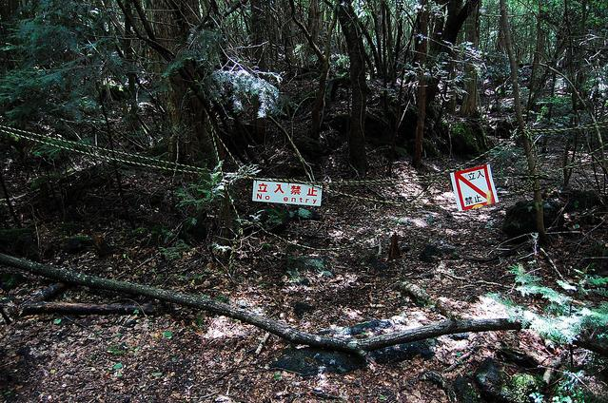

Slide 38
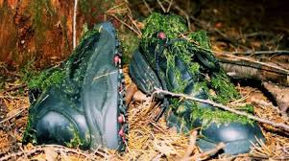

Slide 39
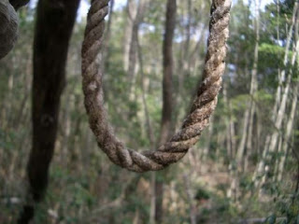

Slide 40
'El Bosque de los Suicidios' utiliza carteles y música para animar a vivir
Este templo de la muerte dispone de numerosos carteles de salvación, carteles que dicen que la vida es un don precioso que nos dan los padres y que por ello hay que pensárselo dos veces antes de quitarse la vida. Esos carteles tienen un número de teléfono para que aquellos que se dirijan hacia la muerte, pidan ayuda. También hay carteles de préstamos de dinero e incluso por las noches ponen música alegre en el bosque para que nadie cometa un suicidio.

Slide 41
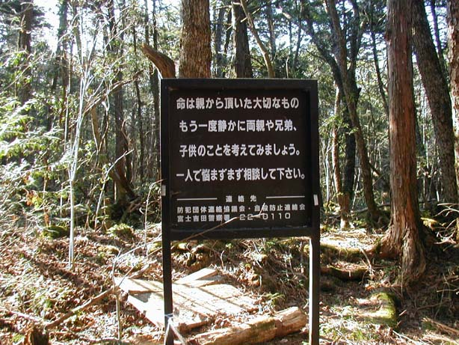

Slide 42
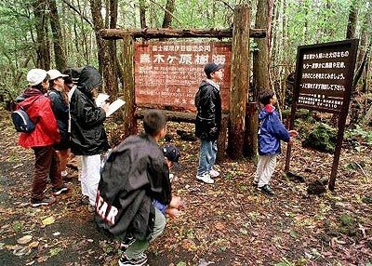

Slide 43

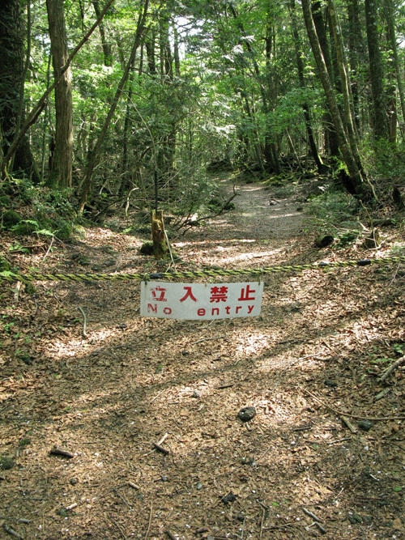

Slide 44
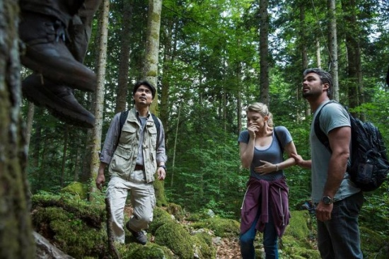

Slide 45
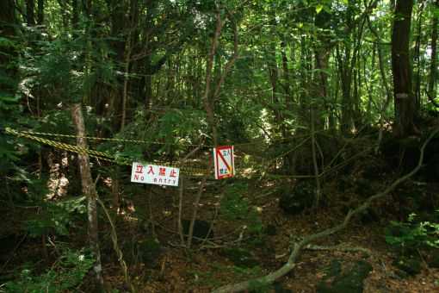

Slide 46
Numerosas novelas pusieron de moda el Monte Fuji como lugar perfecto para suicidarse
'El Bosque de los Suicidios' En 1960 apareció una novela en Japón cuyos protagonistas se quitaron la vida en ese bosque y se puso de moda ese lugar. También, en 1992 se publicó un manual del suicidio en el que se señala este bosque como el lugar perfecto e idílico para quitarse la vida. Desde entonces, el número de víctimas ha ido en aumento.

Slide 47
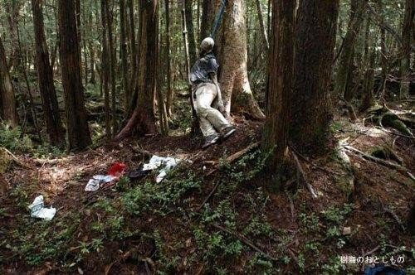

Slide 48
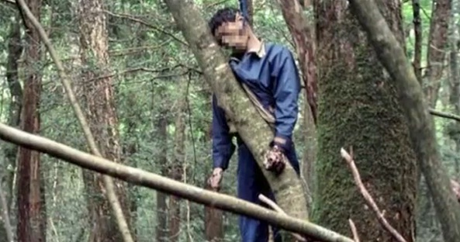

Slide 49
Aunque los suicidios han tomado más relevancia en últimos años, la realidad es que en tiempos pasados el bosque de los suicidas, era un lugar ceremonial donde los Samurais decidían terminar con su vida después de ciertos actos de deshonra, debilidad o sacrificio religioso. El bosque de Aokigahara actualmente es conocido como Jyukai (mar de árboles), gracias a una novela romántica llamada “El mar negro de los árboles” del escritor Seisho Matsumoto de 1960, libro el cual narra la historia de un hombre el cual debido a su desamor, decide terminar con su vida en el interior del bosque Jyukai
( Aokigahara). Aunque las historias reales y leyendas urbanas surgen dia a dia, la única realidad es que el bosque Aokigahara es un espejismo de belleza natural, es un espacio de cobijo para todo aquel que siente que su vida no tiene sentido, es un crucero donde el dolor termina en suicidio.

Slide 50
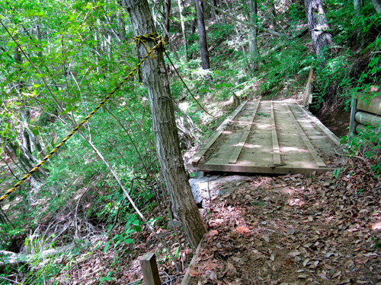

Slide 51
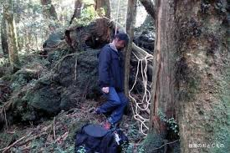

Slide 52
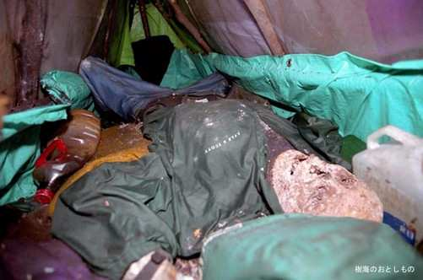

Slide 53
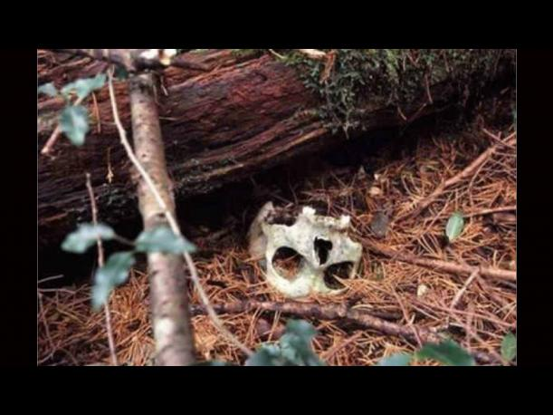

Slide 54
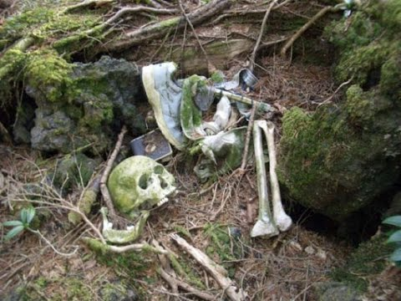

Slide 55
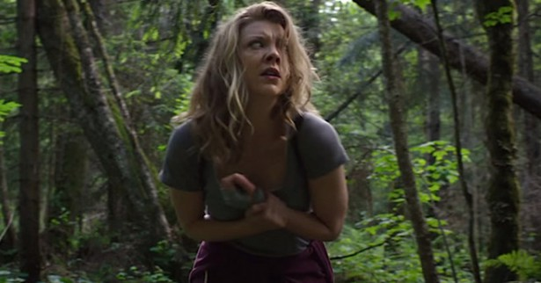

Slide 56
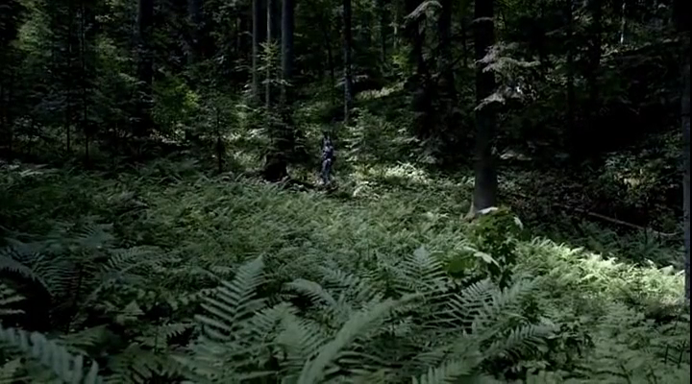
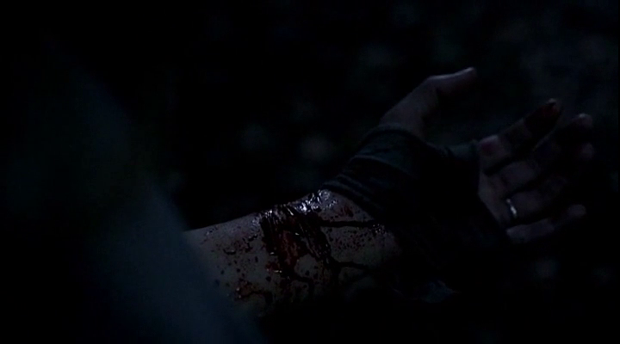

Slide 57
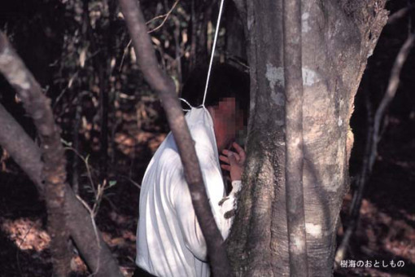

Slide 58
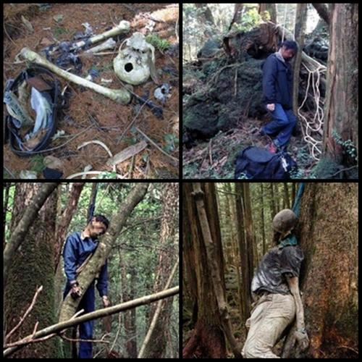

Slide 59


Slide 60


Slide 61
En 1998 se supero por primera vez la cifra de los 30.000 suicidas en Japón, en el año 2007 se quitaron la vida 33.093 personas, habiéndose alcanzado en el año 2003 la cifra más alta: 34.427.
Hay que decir, no obstante, que según los últimos datos de la OMS Japón ocupa el décimo puesto mundial en cuanto a tasa de suicidios por cada 100.000 habitantes, encabezando la clasificación, por este orden, Lituania, Bielorrusia y Rusia.

Slide 62


Slide 63


Slide 64


Slide 65


Slide 66


Slide 67



Slide 68


Slide 69


Slide 70
UN
FUERTE
ABRAZO,
QUE TENGAS
UN BUEN DIA
José Luis

Slide 71







¿Te ha gustado?
Puedes ver más entrando
Aquí
Además puedes recibir powerpoints en tu correo electrónico suscribiéndote aquí:

